Slide 1
Інтеграція українських агровиробників у світові вимоги по сталому розвитку
Керівник проєкту: Омеляненко Олексій +380 50 403 71 30 Oleksii.Omelianenko@bfh.ch

Slide 2
Ціль 2. Подолання голоду, розвиток сільського господарства
«Подолання голоду, досягнення продовольчої безпеки, поліпшення харчування і сприяння сталому розвитку сільського господарства»
Ціль 6. Чиста вода та належні санітарні умови
«Забезпечення наявності та сталого управління водними ресурсами та санітарією».
Ціль 8. Гідна праця та економічне зростання
«Сприяння безперервному, всеохопному і сталому економічному зростанню, повній і продуктивній зайнятості та гідній праці для всіх».
Ціль 11. Сталий розвиток міст і громад
«Забезпечення відкритості, безпеки, життєстійкості й екологічної стійкості міст і населених пунктів».
Ціль 12. Відповідальне споживання та виробництво
«Забезпечення переходу до раціональних моделей споживання і виробництва».
Ціль 13. Пом'якшення наслідків зміни клімату
«Вжиття невідкладних заходів щодо боротьби зі зміною клімату та її наслідками».
Ціль 15. Захист та відновлення екосистем суші
«Захист і відновлення екосистем суші та сприяння їх раціональному використанню, раціональне лісокористування, боротьба з опустелюванням, припинення та повернення назад процесу деградації земель і зупинення втрати біорізноманіття».

Slide 3
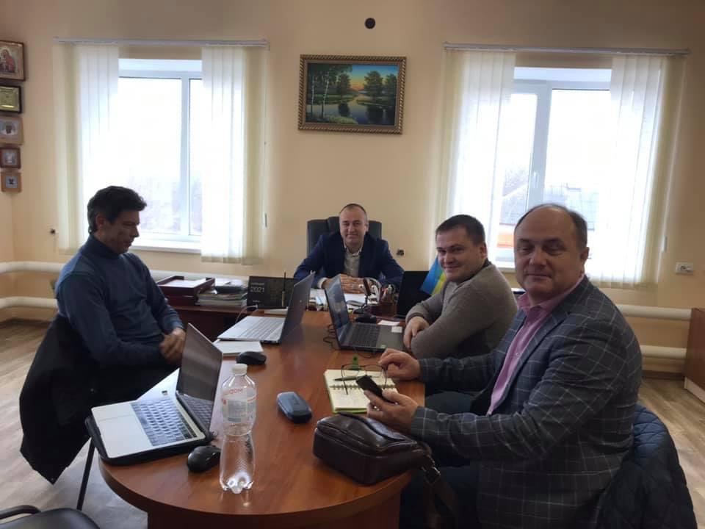
Проведення опитування
Аналіз господарства
Розробка стратегії
щодо покращення показників

Slide 4
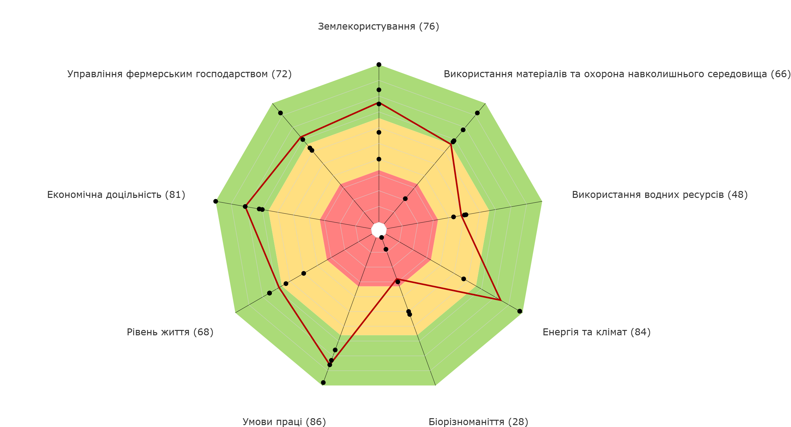
Аналіз господарства за методикою - RISE

Slide 5
Аналіз господарства за методикою - RISE
Управління господарством |  | Екологічні аспекти |  | Соціальні аспекти
Землекористування | 79 | Використання водних ресурсів | 48 | Умови праці | 86
Використання матеріалів та охорона навколишнього середовища | 66 | Енергія та клімат | 84 | Рівень життя | 68
Економічна доцільність | 81 | Біорізноманіття | 28
Управління фермерським господарством | 72

Slide 6
1 | Землекористування | 76
1.1 | Управління земельними ресурсами | 100
1.2 | Продуктивність продукції рослинництва | 57
1.3 | Гумус | 84
1.4 | Реакція ґрунту | 100
1.5 | Ерозія ґрунту | 75
1.6 | Ущільнення ґрунту | 40
4 | Енергія та клімат | 84
4.1 | Планування і контроль енергоспоживання | 57
4.2 | Енергоємність сільськогосподарського виробництва | 98
4.3 | Баланс парникових газів | 98
7 | Рівень життя | 68
7.1 | Професійна діяльність та підготовка | 75
7.2 | Фінансове становище | 75
7.3 | Соціальні взаємовідносини | 75
7.4 | Свобода особистості та особисті цінності | 50
7.5 | Здоров'я | 63
5 | Біорізноманіття | 28
5.1 | Управління біорізноманіттям | 8
5.2 | Екологічні інфраструктури | 0
5.3 | Розподіл екологічних інфраструктур | 30
5.4 | Інтенсивність сільськогосподарського виробництва | 52
5.5 | Різноманітність сільськогосподарської продукції | 50
9 | Управління фермерським господарством | 72
9.1 | Бізнес цілі, стратегія та реалізація | 63
9.2 | Доступність інформації | 70
9.3 | Система управління ризиками | 61
9.4 | Стійкі зв'язки | 92
2 | Використання матеріалів та охорона навколишнього середовища | 66
2.1 | Матеріальні потоки | 21
2.2 | Удобрення грунтів | 68
2.3 | Захист рослин | 92
2.4 | Забруднення атмосфери | 78
2.5 | Забруднення ґрунту та води | 69
6 | Умови праці | 86
6.1 | Управління персоналом | 83
6.2 | Робочий час | 76
6.3 | Безпека праці | 86
6.4 | Рівень заробітньої плати і прибутку | 98
3 | Використання водних ресурсів | 48
3.1 | Управління водними ресурсами | 51
3.2 | Водозабезпечення | 43
3.3 | Інтенсивність використання води | 50

Slide 7
Основні напрямки покращення (рослинництво):
Зниження викидів парникових газів
Збереження /накопичення вуглецю в ґрунті
Збереження ґрунтів та вологи / оптимізація витрат води
Підвищення якості продукції та дотримання вимог до її екологічності
Дотримання / покращення стандартів щодо умов праці
Підвищення енергоефективності при виробництві

Slide 8
Ключові висновки:
Стале виробництво є головною світовою тенденцією
Наші агровиробники повинні бути готовими до нових вимог та викликів ринку
Наші агровиробники мають всі шанси посилити свої позиції в експорті своєї продукції з доданою вартістю

Slide 9
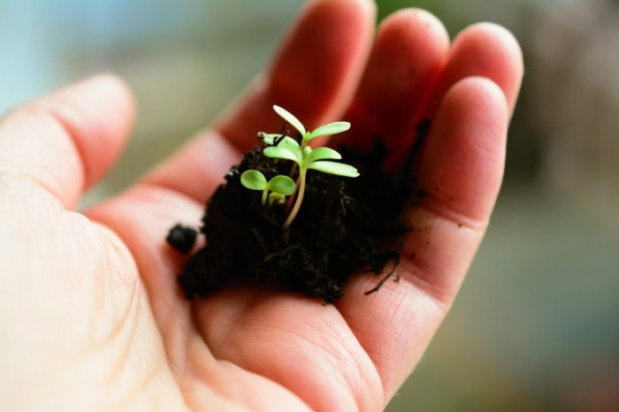
LET’S MAKE UKRAINIAN AGRICULTURE SUSTAINABLE

